Slide 1
TRÒ CHƠI: AI NHANH-AI ĐÚNG
Cách chơi:
+ Học sinh xem video có năm diễn ra các sự kiện lịch sử.
+ Thực hiện thách đấu lần lượt số sự kiện có thể kể lại được.
+ Học sinh nào có số sự kiện nhiều nhất sẽ dành quyền trả lời.
+ Nếu kể đủ và đúng thì sẽ chiến thắng.
+ Nếu kể thiếu thì sẽ dành lại lượt kể cho người thách đấu ít hơn.

Slide 2
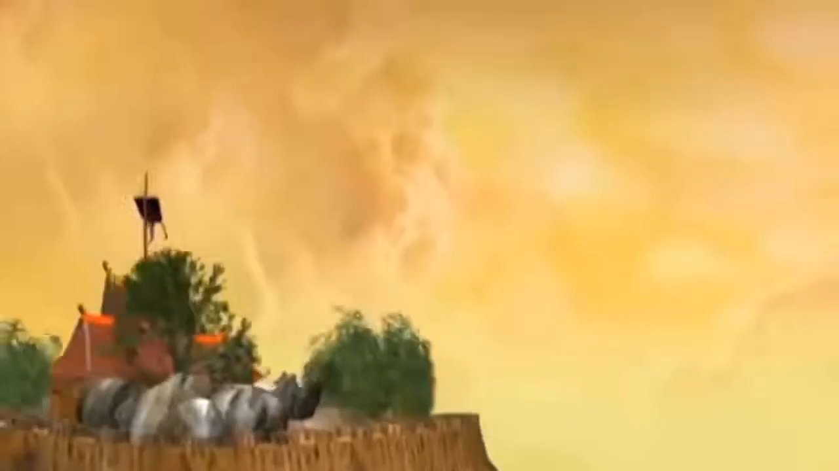

Slide 3
TIÊU CHÍ SẢN PHẨM
Các sự kiện được sắp xếp theo trật tự thời gian.
Màu sắc hài hòa, đảm bảo tính thẩm mĩ.

